Slide 1


Campanya per a la promoció de la recollida selectiva a Lleida:
“Em Sento Fri”
DEL 4 D’OCTUBRE AL 16 DE GENER

Slide 2
Objectius: REFORÇAR I MILLORAR LA RECOLLIDA SELECTIVA A LLEIDA
El lema “em sento fri”:PRETÉN CONVIDAR A LA POBLACIÓ RECICLAR A PARTIR D’UN MISSATGE QUE VINCULA EL FET DE RECICLAR AMB UNA SENSACIÓ POSITIVA, CONSTRUCTIVA, FRESCA, QUE GENERA SATISFACCIÓ I ORGULL...

Slide 3

Imatge
Diferents “personatges de Lleida” expressaran de diferents formes, canals i tempos el perquè es senten “FRI” tot convidant a que la ciutadania provi aquesta “Nova Sensació” de reciclar

Slide 4

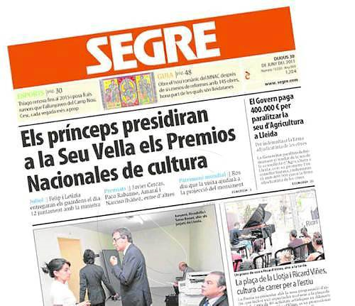
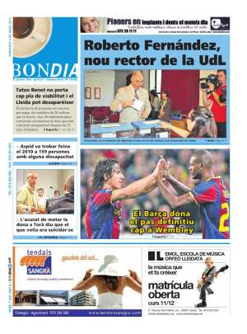

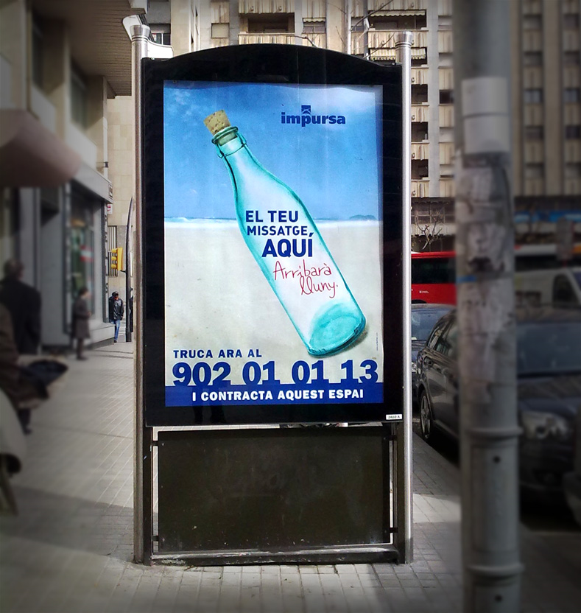
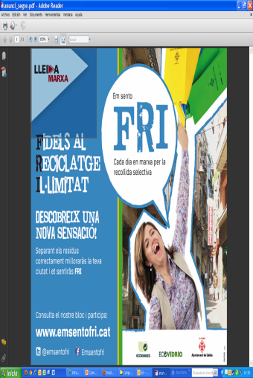
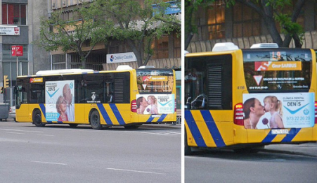

CAMPANYA MEDIÀTICA
Inserció de 12 anuncis als diaris de Lleida
Emissió de 2 falques diàries durant 20 dies
Exposició de 20 mupis durant 2 setmanes
Circulació de 2 busos durant 14 dies

Slide 5
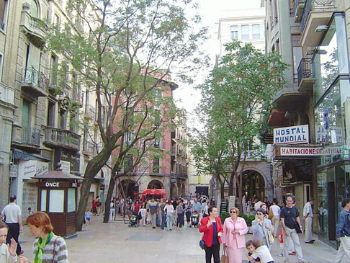

ACCIONS AL CARRER
Un grup d’actors, format per 5 persones es passejaran per punts cèntrics de la ciutat amb elements de reclam per fomentar el reciclatge entre la ciutadania

Slide 6


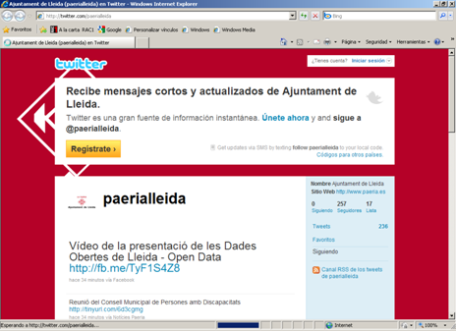
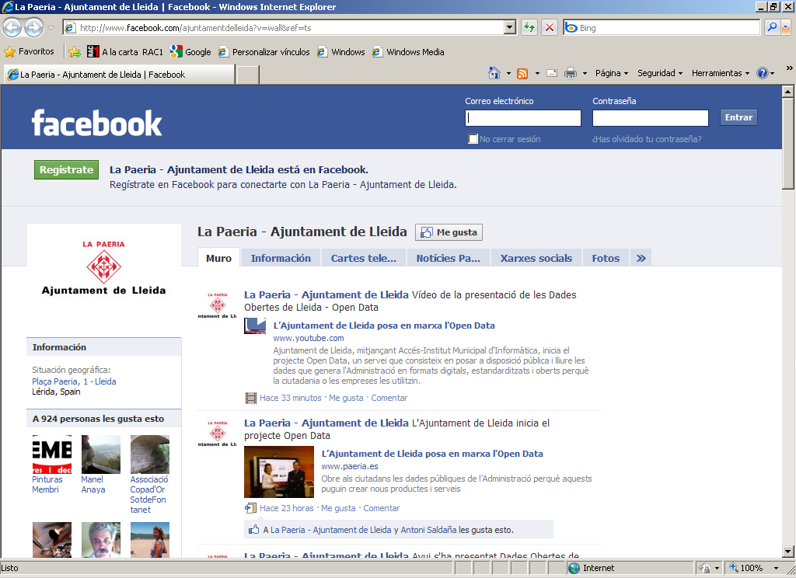
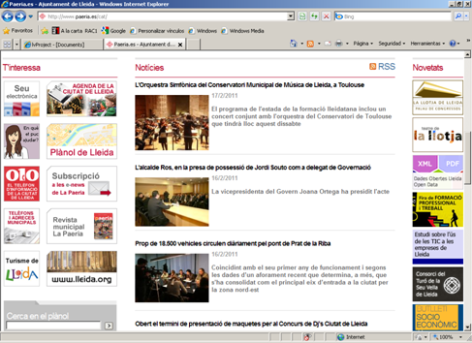
LA CAMPANYA A TRAVÉS D’INTERNET I LES XARXES SOCIALS
El bolc de la campanya
www.emsentofri.cat
@emsentofri

Slide 7
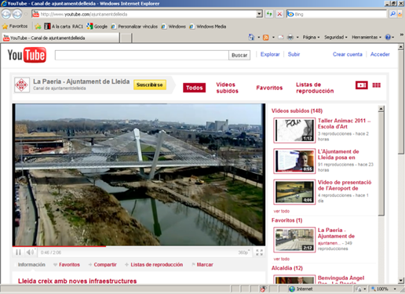

CONCURS DE VÍDEOS ON-LINE
Pensat per al foment de la participació dels més joves, s’organitza un concurs de vídeos sobre idees i consells per fomentar el reciclatge a la llar.
Bases del concurs: www.emsentofri.cat

Slide 8
EVOLUCIÓ DE LA RECOLLIDA DE RESIDUS
A Lleida la recollida selectiva ha anant augmentant els darrers anys des del 16,7 % dels residus en el 2006 fins al 26,7 % el 2010

Slide 9
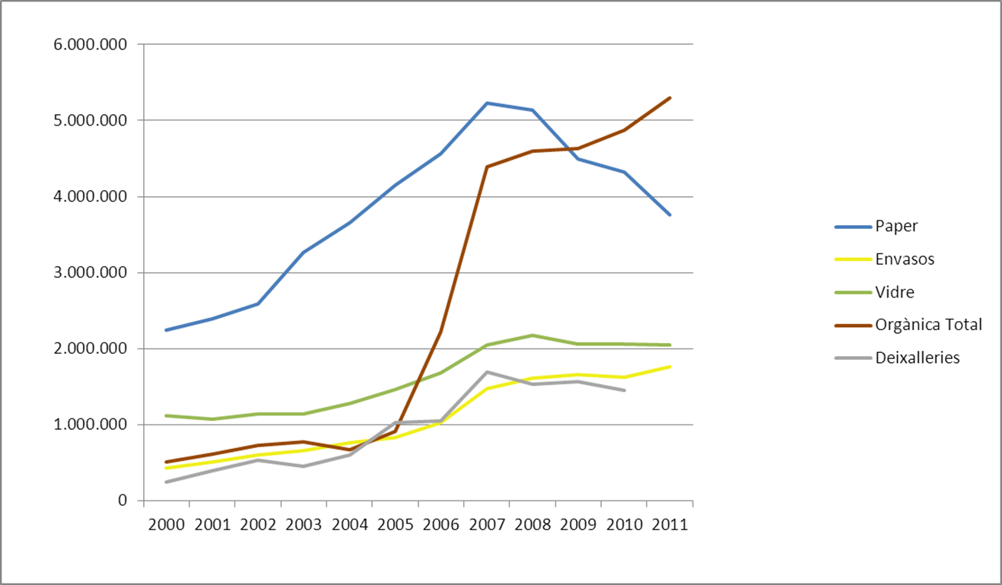
EVOLUCIÓ DE LES DIFERENTS FRACCIONS SELECTIVES
El 2011 continua la tendència a la disminució del paper, l’estabilització del vidre i l’augment en un 8,5 % de la matèria orgànica i dels envasos

